Slide 1
TIẾNG VIỆT 1
Tập 1
Tuần 11
Bài 54: ươm – ướp

Slide 2
Phố Thợ Nhuộm
Ở Thủ đô có phố Thợ Nhuộm. Bà em kể, xưa kia, phố có nghề nhuộm. Phố tấp nập và đẹp lắm. Bà hứa đưa em đi thăm phố. Bà sẽ kể cho em nghe thêm về nghề nhuộm.

Slide 3

Bài 54: ươm - ươp

Slide 4
ươm
ươp
ươ
m
ươ
p

Slide 5
m
ươm
ươ
ươ
ươp
p

Slide 6

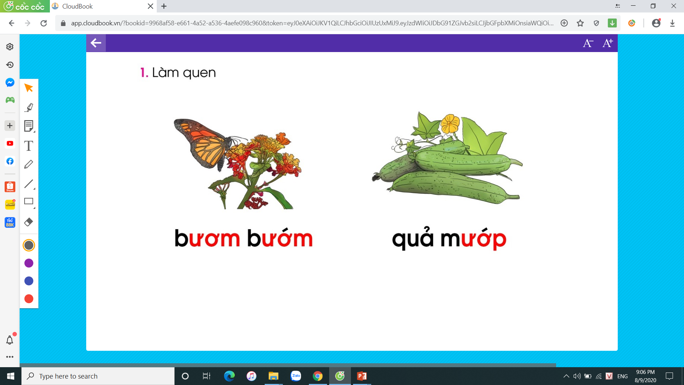
Làm quen
bướm
b
ướm
b­ươm bướm

Slide 7
Làm quen
mướp
m
ướp
quả mướp

Slide 8
ươm
ươp
bươm bướm
quả mướp

Slide 9


Slide 10



THƯ GIÃN

Slide 11
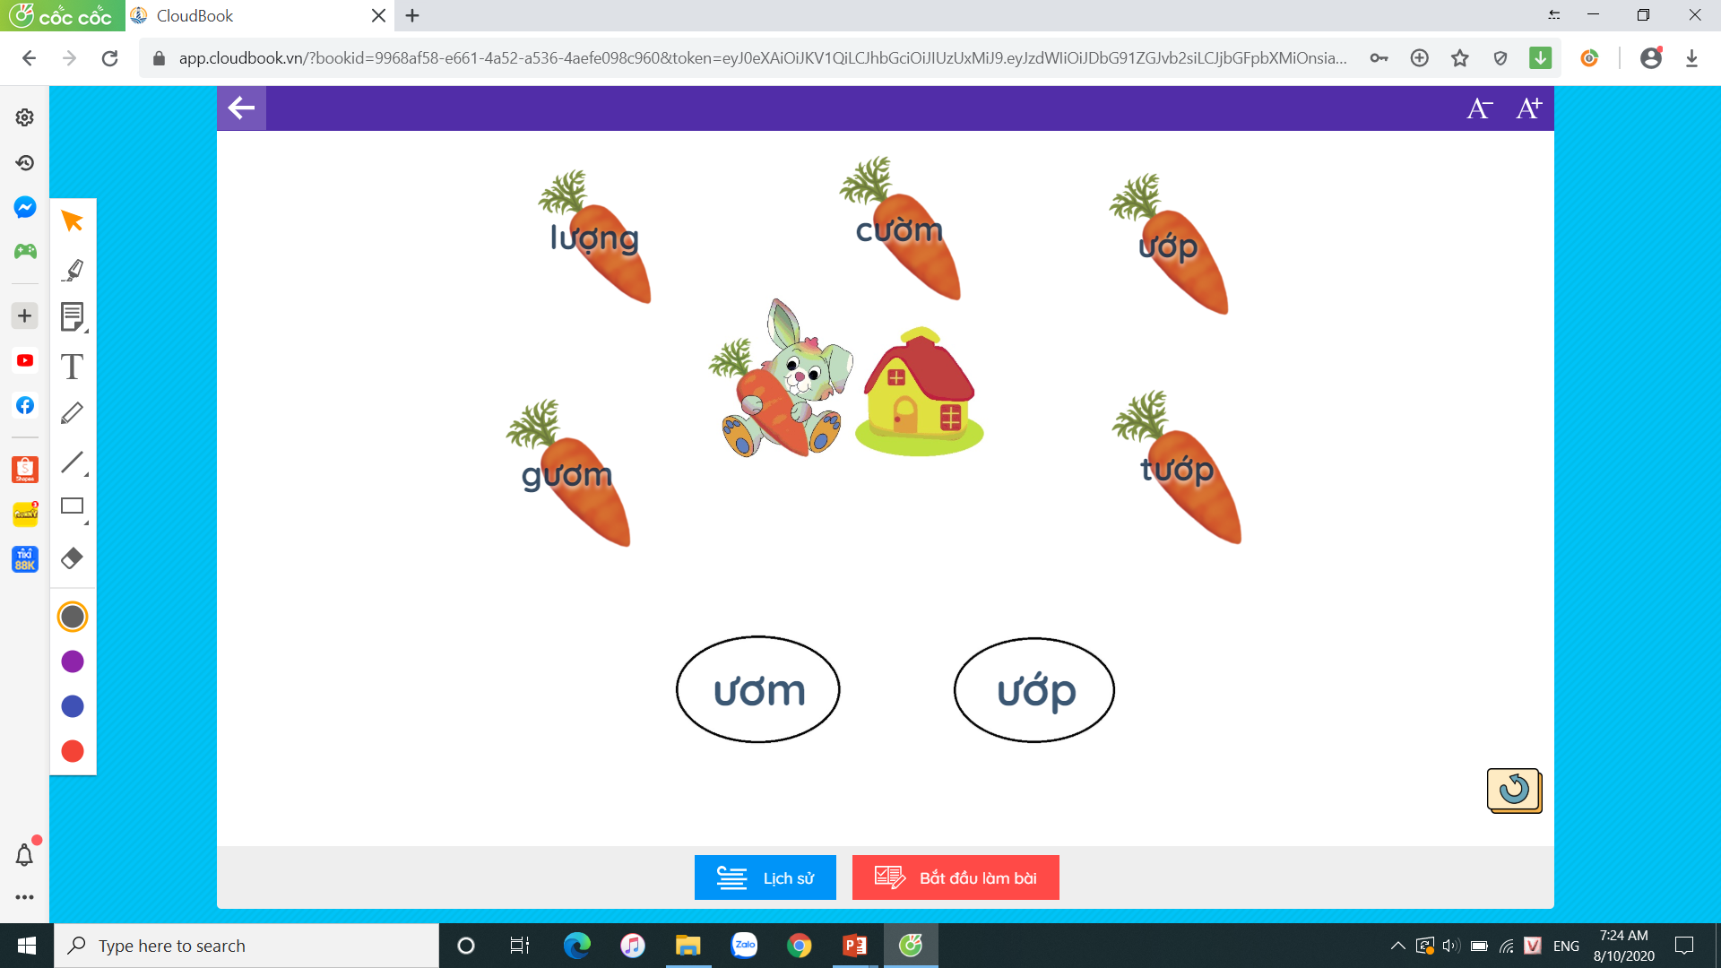
2. Giúp thỏ đem cà rốt về hai kho cho đúng
lượm

Slide 12
lượm
cườm
ướp
gươm
tướp

Slide 13
Giúp thỏ đem cà rốt về hai kho cho đúng
lượm
cườm
ướp
ươm
ươp
gươm
tướp

Slide 14
T×m tiÕng ngoµi bµi cã vÇn «m, «p?
«m
«p

Slide 15
THƯ GIÃN

Slide 16



Slide 17



Tập đọc

Slide 18


Slide 19
Tập đọc
Ủ ấm cho bà
  Gió mùa về. Mẹ mua cho bà tấm nệm ấm, vì tấm nệm cũ có chỗ đã tướp ra.
  Đêm đó, Mi nằm ôm bà ngủ. Bà thì thầm: “Bé Mi của bà ấm quá! Ấm như bếp lửa đỏ đượm”.

Slide 20
Tập đọc
Ủ ấm cho bà
  Gió mùa về. Mẹ mua cho bà tấm nệm ấm, vì tấm nệm cũ có chỗ đã tướp ra.
  Đêm đó, Mi nằm ôm bà ngủ. Bà thì thầm: “Bé Mi của bà ấm quá! Ấm như bếp lửa đỏ đượm”.
1
2
3
4
5
6

Slide 21
Tập đọc
Ủ ấm cho bà
  Gió mùa về. Mẹ mua cho bà tấm nệm ấm, vì tấm nệm cũ có chỗ đã tướp ra.
  Đêm đó, Mi nằm ôm bà ngủ. Bà thì thầm: “Bé Mi của bà ấm quá! Ấm như bếp lửa đỏ đượm”.
1
2
3
4
5
6

Slide 22
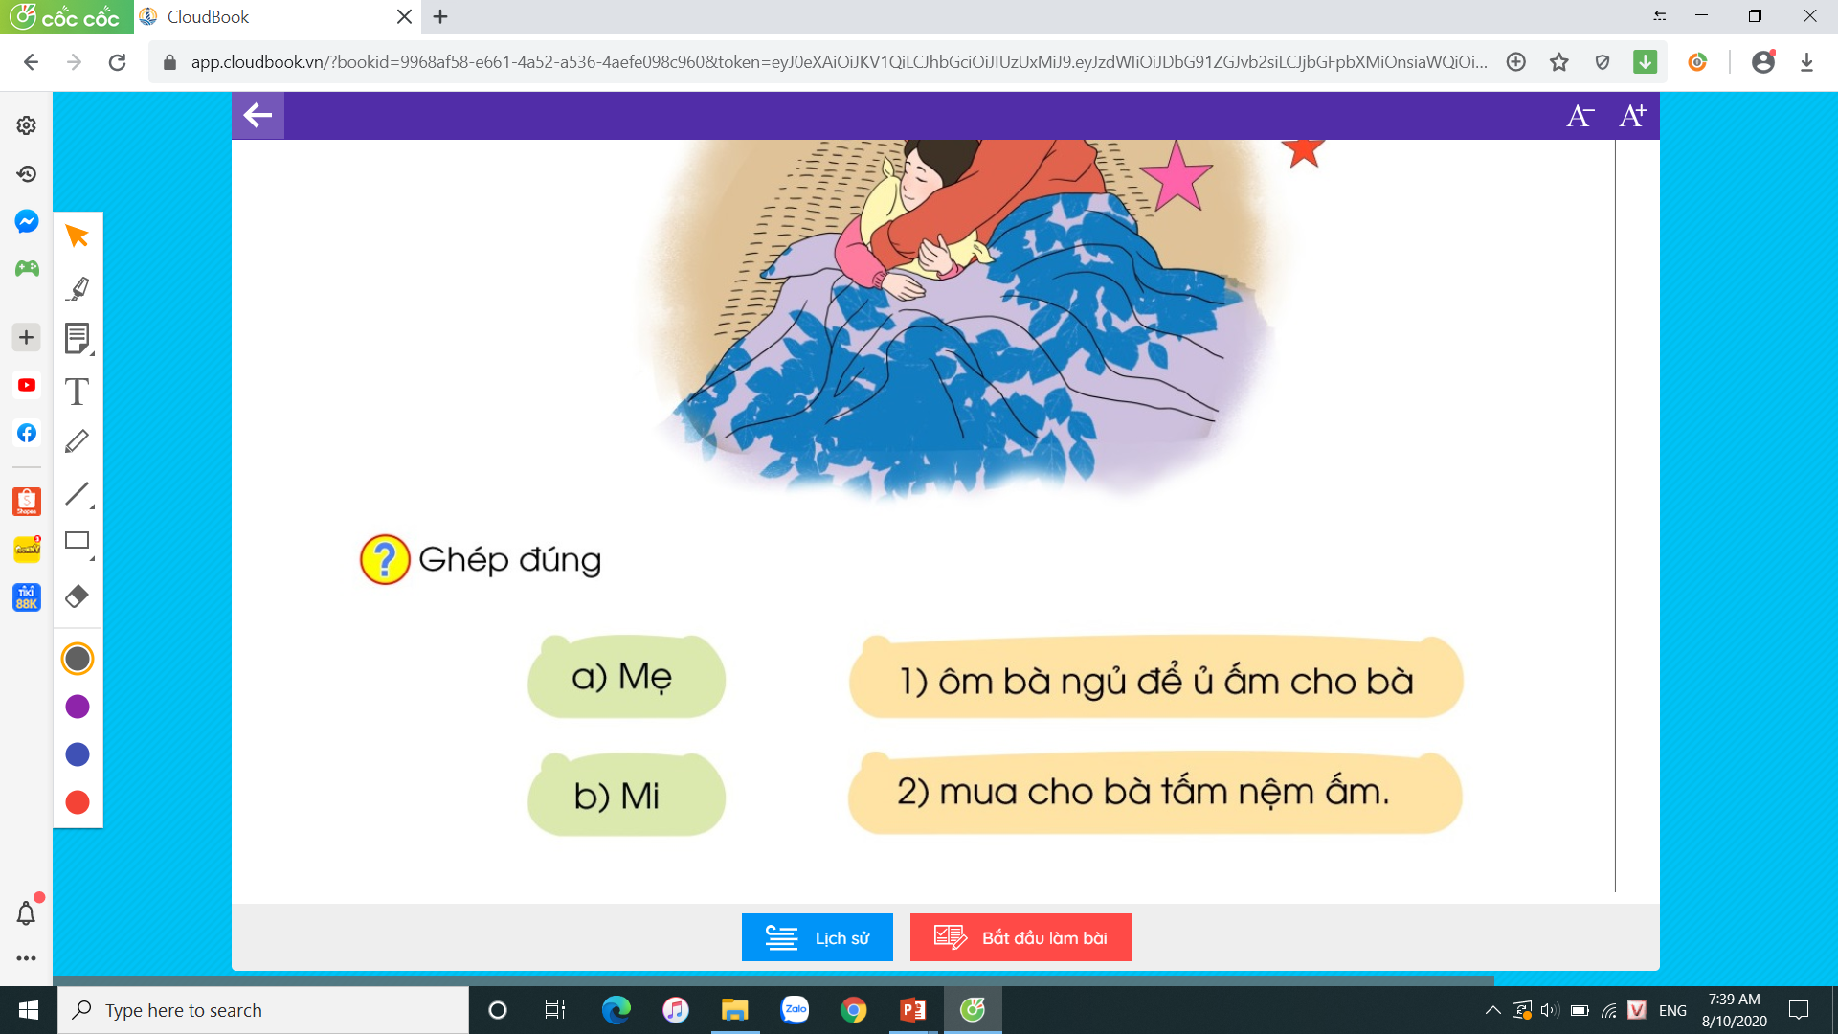

Slide 23

Tập viết

Slide 24
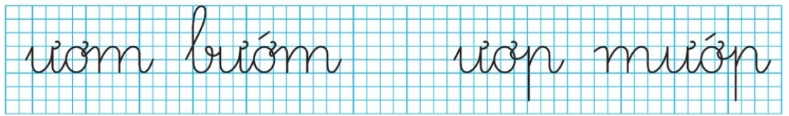
Tập viết

Slide 26

Luyện đọc từ khó
gió mùa
tấm nệm
tướp
thì thầm
bếp lửa
đỏ đượm

